Slide 1
Physics and Chemistry of Atmosphere
Lecture 8 – added
Weather dynamics, case study
Grzegorz Karwasz
This chapter is entirely based on the quoted book, Chapter 8 „Weather Systems”,
with Lynn McMurdie and Robert A. Houzem, Department of Atmospheric Sciences,
University of Washington
I refer students to careful reading of that chapter, exceptionally documented.

Slide 2
Weather symbols
p. 331
Pogoda (ang weather ≈ whether, wł. tempo ≈ czas) jest widoczna na poziomie ziemi,
ale lekcje o dynamice uczą, że:
troposfera, z definicji, to warstwa mieszania się powietrza
przepływy w wyższych warstwach troposfery (5 km) są znacznie gwałtowniejsze
przepływy dotyczą również mieszania się w pionie (nie tylko konwekcji)

Slide 3
Poza tym, w prostych modelach …
1. Zapominamy, że zagadnienia dotyczą więcej niż jednej strefy klimatycznej: fizycy mówią o komórkach Hadleya, Ferrela, polarnej – przeciwbieżnych przepływach pionowych, wynikającychi tak z istnienia termodynamicznych „grzejników” jak „chłodnic”, sił Coriolisa, różnic w liniowej prędkości obrotu Ziemia na różnych szerokościach geograficznych
2. Zapominamy o obecności lądów/ mórz, które jak pokazuje np. „wyż Azorski”, niż Islandzki, monsuny przed Himalajami a wyże w Kazachstanie, istotnie modyfikują przepływy
3. Zapominamy o
różnicach między
przepływami lepkimi
i turbulentnymi, itd. itp.
Dwa obrazy różnią się
nie tylko rozmiarami
niżów ale przede
wszystkim złożonością
procesów.

Slide 4
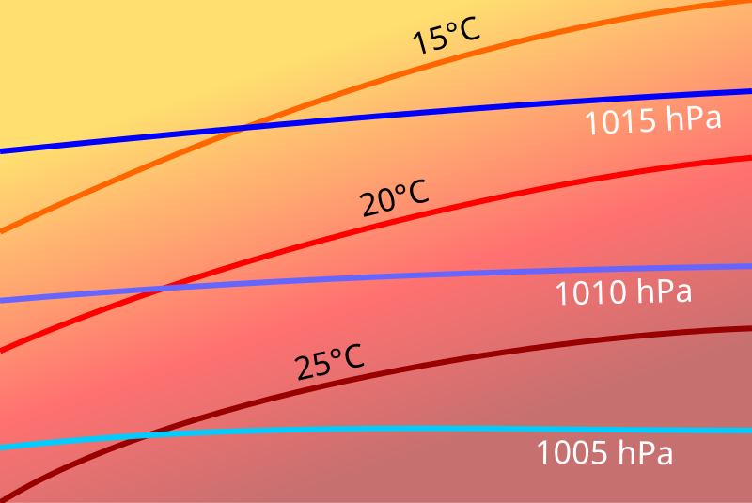

Baroclinic
Atmosfera (płyn) baro-kliniczny [inklinacja = nachylenie], to taki, w którym izobary nie są równoległe do izoterm. Związane to jest np. z różną wilgotnością powietrza albo napływem „innych” mas powietrza. Sytuacja baroklinicz-na jest typowa dla średnich szerokości geograficznych i w dużej mierze jest odpowiedzialna za powstawanie cyrkulacji cyklonowej i anty-cyklonowej w mezoskali
By Master Uegly - Own work, CC BY-SA 3.0, https://commons.wikimedia.org/w/index.php?curid=29388581
(na rysunku powyżej ciśnienie maleje z wysokością, co jest ewenementem!)

Slide 5
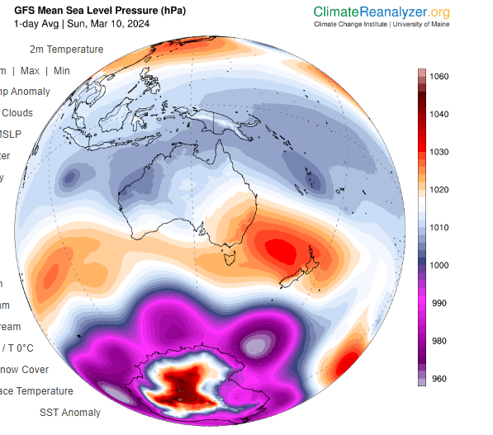
Baroclinic waves
10/11/1998 Dwa wiry polarne: nad Kanadą i Syberią
„Wybrzuszenia” ku północy nad Skandynawią
i nad Alaską; na południe – nad Morzem
Czarnym, Oklahomą i Pacyfikiem
Całość przesuwa się na wschód ok.
10 m/s czyli pogoda powraca co 5-7 dni:
cykl Fouriera objawowy, czyli
„synoptyczny”

Slide 6
Case study: USA, 10 Nov. 1998, 00, 09, 18 UTC
Ciśnienie na poziomie morza i grubość warstwy 1000 do 500 hPa (co 6 dm). Niż pogłębia się i przesuwa w kierunku cyklonowym. „Surface frontal positions, as defined by a skilled human analyst, are overlaid (8.3)
Izohipsy, co 60 m, wirowość, jednostki 10⁻⁴ /s

Slide 7
Ciśnienie i wiatry: 00, 09, 18 UTC
Ciśnienie na poziomie morza i wiatry. Nad frontem chłodnym wiatry z północy, pod frontem ciepłym wiatry z południa. Siła wiatru się wzmaga, i pod koniec dnia, wokół L przyjmuje kierunek geostroficzny.

Slide 8
Temperatura na powierzchni: 00, 09, 18 UTC
Znaczne różnice temperatur po obu stronach frontów.

Slide 9
Opady, mgły, i burze
Śnieg za frontem chłodnym, mgły przed frontem ciepłym.

Slide 10
Zachmurzenie w mapy „radarowej”
Mapa w zakresie długości fali 10,7 um: ekwiwalentna temperatura ciała czarnego. Obszary granatowe – brak chmur (wysoka riadiancja) .

Slide 11
Nasycenie parą wodną
Mapa w zakresie długości fali 6,7 um: „water vapour channel” .

Slide 12
Przekroje pionowe

Slide 13
Przejście frontu

Slide 14
Opady po obu stronach frontów

Slide 15
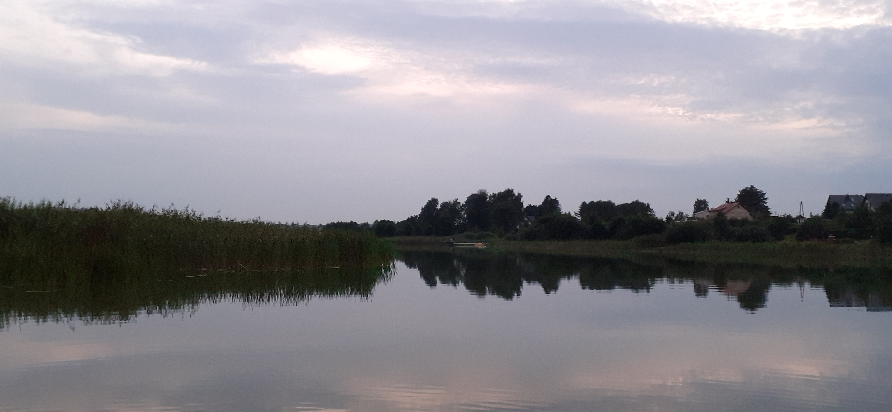
Wnioski
Prognozowanie pogody wiąże się z koniecznością zbierania ogromnej ilości danych, z różnych warstw atmosfery
W konsekwencji, modele matematyczne muszą te dane przetworzyć.
Ale jak piszą autorzy tego „case study”: okład frontów jest wykreślony przez „skilfull human”
I często lokalne prognozy (zachód Słońca) mówi więcej, niż prognoza z TV
Tuchom, 18/08/2023, 20:17, foto Maria Karwasz

